Slide 1
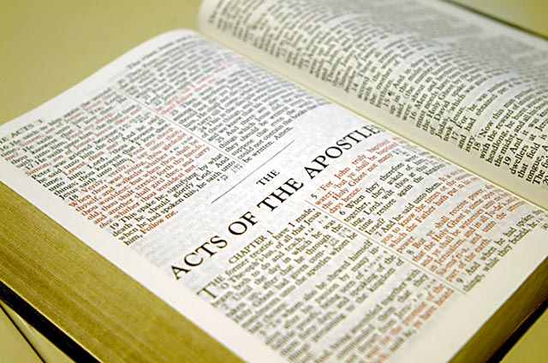
Pagbabasa ng Banal na Kasulatan sa Publiko
Paano basahin ang Salita ng Diyos ng "malakas" upang ito'y marinig ng mga tao!
Dr. Rick Griffith • Singapore Bible College • BibleStudyDownloads.org

Slide 2
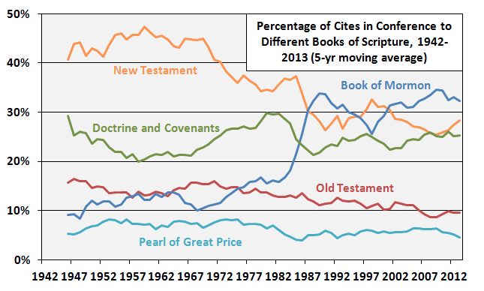
Ang mga Mormons ay binabasa ang Aklat ng Mormon ng mas madalas kaysa sa Bibliya
Porsyento ng Pagbanggit sa Pagpupulong sa Iba't-ibang Aklat ng Banal na Kasulatan, 1942-2013 (5-taong tuloy-tuloy na average)
Bagong Tipan
Aklat ng Mormon
Doktrina & Mga Tipan
Lumang Tipan
Perlas ng Dakilang Halaga
http://zelophehadsdaughters.com/ at 10 July 2014
Notes:
“Finally, I did one more adjustment to account for the norms of how often the different books of scripture are cited in Conference by all speakers during the years each Quorum member served. What I mean here is that at different points in time, different books of scripture were cited more or less by all speakers in Conference. Because members have been in the Quorum for different amounts of time, some of the differences between them can be accounted for by the different norms in Conference at the times they were giving talks.
The biggest shift in the time current Quorum members have served has been an increase in citations of the Book of Mormon. Here’s a graph showing the percentage of all citations of scriptures in Conference that came from each of the five books of scripture since 1942 (as far back as the LDSSCI has Conference talk data).”
Ziff, “Which GAs Prefer Which Books of Scripture?” at http://zelophehadsdaughters.com/ posted 10 July 2014 (accessed 12 Aug 2014)

Slide 3
Ang pinaka-mahalahang parte ng iyong sermon..
9
…ay ang natatanging bagay na itinuturing ng mga tagapakinig na aktwal na Salita ng Diyos!

Slide 4
Paano basahin ang Banal na Salita ng tama?
9
Tingnan natin ang ilan sa mga suliranin at mga solusyon…

Slide 5
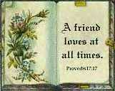
A. Kadalasan, ang teksto na binabasa ay hindi tugma sa mensahe sa umagang iyon.
9
Kaya siguraduhing sila'y tugma!

Slide 6
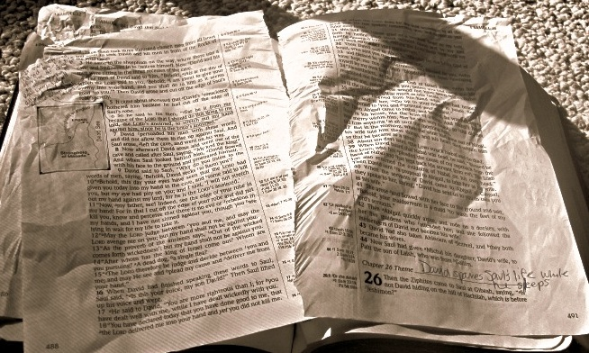
B. Hindi malinaw ang pagkakasabi natin ng teksto kaya't nagtatanungan ang mga tao kung saan ito hahanapin.
9
Kaya't sa simula ay i-anunsyo ang teksto ng tatlong beses para sa mga hindi nadinig sa unang beses.

Slide 7
C. Tayo ay nagbabasa na kahit na hindi pa nakikita ng mga tao ang tekstong pinababasa.
9
Kaya't maghintay hanggang sa ang mga tao ay huminto na sa paghahanap ng babasahing teksto.

Slide 8
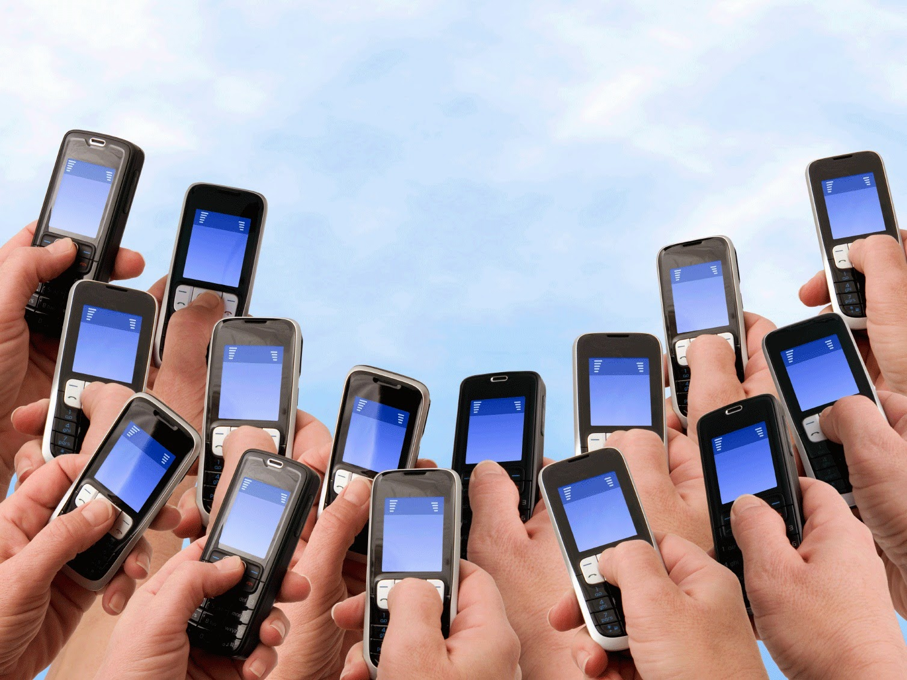
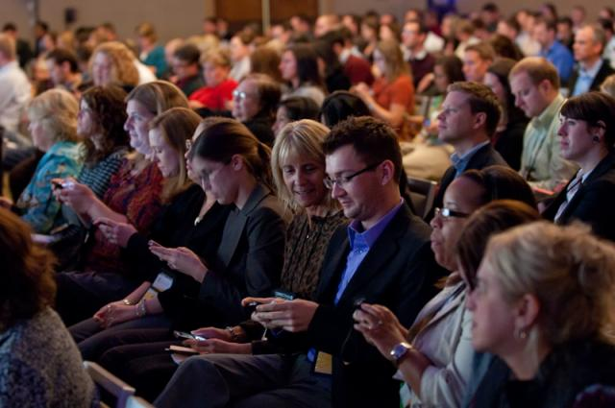
Paano malalaman na nakita na ng mga tao ang teksto sa kanilang mga "smartphones?"
9

Slide 9
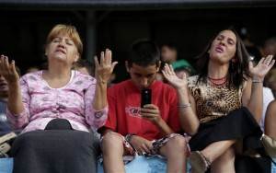
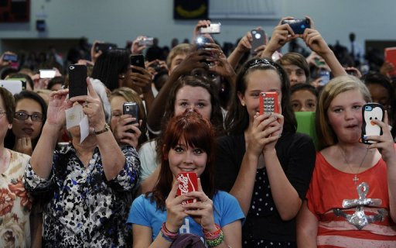
Paano malalaman na nakita na ng mga tao ang teksto sa kanilang mga "smartphones?"
9
Sabihan sila na tumingin sa iyo!

Slide 10
D. Hindi tayo nagbibigay ng kaukulang impormasyon para maintindihan ang teksto (Hal. Walang konteksto para basahin ang Mga Gawa 14:21).
9
Kaya't banggitin ang kaukulang konteksto bago ianunsyo ang iyong teksto.

Slide 11
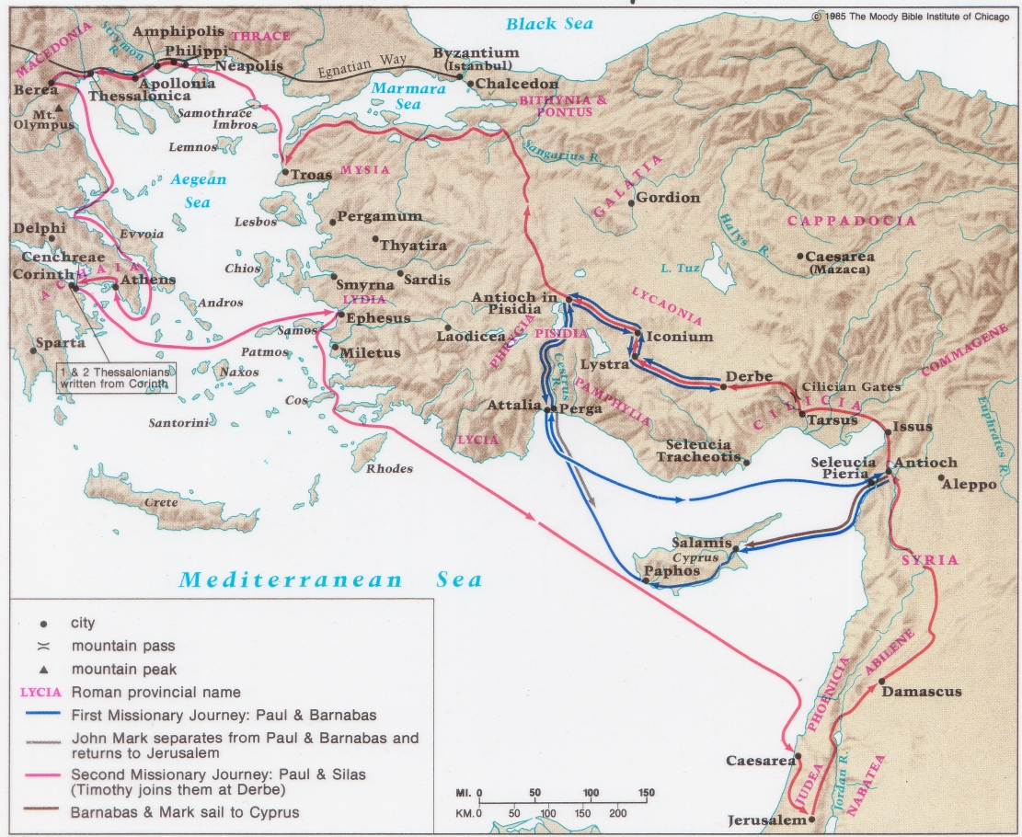
Ang Unang Misyong Paglalakbay
Ni Pablo at Barnabas (Mga Gawa 13-14).

Slide 12
E. Ang mga mahihirap na salita ay maling nababasa dahil sa kakulangan sa preparasyon.
9
Kaya gamitin ang gabay sa Ang Aklat ng Buhay sa likod ng inyong mga manwal para malaman kung paano basahin ang mga pangalan ng tama(pahina. 226-244)

Slide 13
F. Binibigyang diin natin ang mga maling salita (idiin ang"naghandog" hindi ang "para" sa Gal. 2:20; Idiin ang "akin" hindi ang "maliban" sa Exod. 20:3).
9
I-ensayo kung alin ang mga salitang ididiin at basahin ang teksto ng makailang beses na parang ito'y masasaulo mo na.

Slide 14
G. Ang teksto ay madalas na binabasa na parang ang tono ay pantay-pantay lamang.
9
Kaya't baguhin ang bilis at lakas ng pagsasalita. Subukang magbasa sa mga bata ----- dahil wala silang awa!

Slide 15
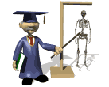
H. Mahirap turuan kung paano magbasa ng tama ang mga taong may ugali na "alam ko na yan."
9
Kaya't pumili ng limang tao sa simbahan na maayos magbasa at ituro sa kanila ang mini-seminar na ito.

Slide 16
I. Pakiramdam natin ay kailangang parating magtapos sa lumang kasabihan na, "Pagpalain ng Panginoon ang Pagkabasa ng Kanyang Salita."
9
Kung babasahin natin ang Bibliya ng maayos, wala na tayong kailangang idagdag pa para magiging pagpapala ito.

Slide 17
Babasahing Teksto
9
A. Salaysay: Matagumpay na entrada (Marcos 11:1-11)
Propesiya: Trono ng Langit (Pahayag 4:1-11)
Pananangis: Pananalangin ng Tulong (Awit 70)

Slide 18
Black

Slide 19
Pagsasaysay ng Bibliya • BibleStudyDownloads.org
Kunin ang presentasyong ito ng libre!
Notes:
Preaching (pr)
Homiletics

